Slide 1
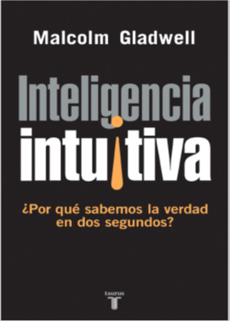

Slide 2
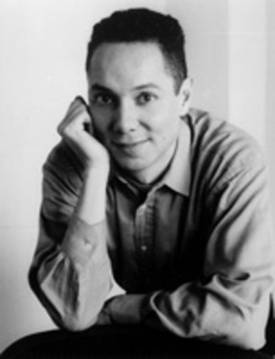
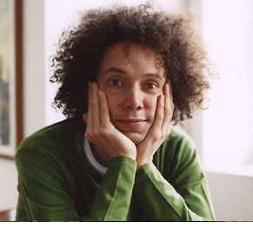
Malcolm Gladwell
Su nuevo look lo llevó a toparse con situaciones antes impensables, como ser confundido con un delincuente “que lucía exactamente como él”

Slide 3
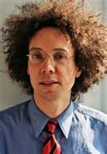
BLINK: Inteligencia Intuitiva
Porque sabemos la verdad en dos segundos
Autor y biografía:
Malcolm Gladwell, nació en 1963, Licenciado en Historia.
Se dedicó al periodismo, comenzó a trabajar en el American Spectator, y posteriormente como escritor científico en el Washington Post. Más tarde, lo hizo en The New Yorker,.
Ha recibido varios premios y honores, y es Doctor Honoris Causa por la Universidad de Waterloo.

Slide 4
Una frase clave
“Aquí estáis aprendiendo muchas
cosas, pero dentro de unos años
olvidareis casi todo; lo que os quede
entonces, eso es la sabiduría”.
Carles Comes (1991)

Slide 5
“Tener intuición”
A menudo tomamos decisiones acertadas con muy pocos datos y de forma casi instantánea.
A eso lo hemos llamado “intuición”, pero en realidad es un mecanismo de nuestra propia inteligencia.
Un mecanismo del que no somos conscientes y que no aprovechamos lo suficiente a la hora de tomar una decisión.

Slide 6
Algunos personajes que seguro que todos conocemos
Ese técnico que sólo con un golpe de vista sabe qué le pasa a tu ordenador.
El vendedor capaz de “leer” en la cara de los clientes, como un jugador de póker.
Un ejecutivo que toma decisiones en unos segundos sin inmutarse, y que sabe “lo que va a funcionar” sin apenas haber ojeado largos informes llenos de cifras.
O ese experto al que le basta un vistazo para identificar si una obra de arte es verdadera o falsa.
Todo eso son manifestaciones del mismo fenómeno: la inteligencia intuitiva.

Slide 7
El mecanismo oculto
La “inteligencia intuitiva” es un mecanismo oculto, que vive dentro de nuestro inconsciente.
Por esta razón a veces tomamos decisiones con mucha seguridad, pero si nos preguntan el porqué, no sabemos explicarlo.
El motivo es que es muy difícil hacer una introspección para saber qué factores influyen en nuestra mente

Slide 8
Cómo funciona la I. I.
La inteligencia intuitiva no tiene que ver con el psicoanálisis, se mueve en el inconsciente, no en el subconsciente.
Es un mecanismo que usamos diariamente cientos de veces, para automatizar decisiones diarias que hacemos de forma natural (caminar, vestirnos, asearnos…).

Slide 9
Cómo funciona la I. I.
Podría definirse como una selección automática de unos pocos datos significativos.
Es la capacidad de captar información con el inconsciente y ser capaz de aprovechar ese proceso.
Esta habilidad ha sido clave en la supervivencia del ser humano.

Slide 10
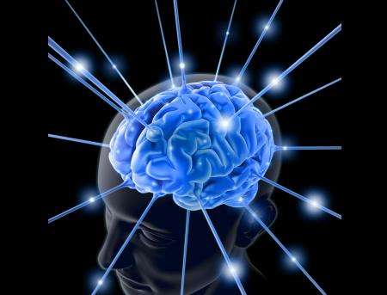
¿Todos tenemos intuición?
Sí, todos tenemos ese potencial, pero como todo en la vida, se ha de entrenar y practicar.
Sin embargo, la inteligencia intuitiva tiene unos frenos importantes.

Slide 11
Los frenos a la Inteligencia Intuitiva
Los prejuicios
2) El exceso de información
3) La rigidez en el proceso de toma de decisiones
4) El estrés

Slide 12
ANÁLISIS DE IMÁGENES

Slide 13
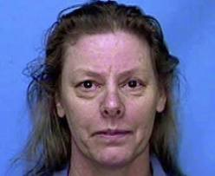
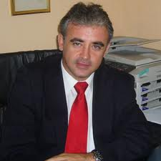
Esta mujer fue una famosa ________________
Qué profesión es este hombre? ______________

Slide 14
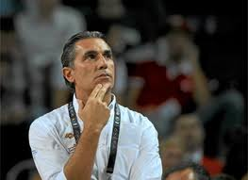
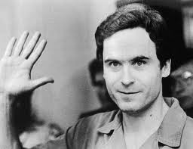
¿Cómo se siente esta persona?
Este hombre fue conocido por ser un __________

Slide 15
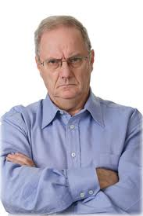
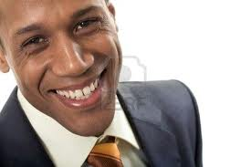
Cómo se siente cada una de estas personas?

Slide 16
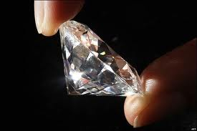
El diamante es falso o verdadero?

Slide 17
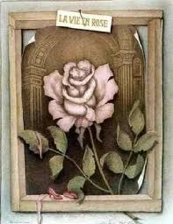
¿Qué es lo primero que observas en las siguientes figuras?

Slide 18
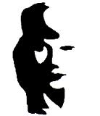
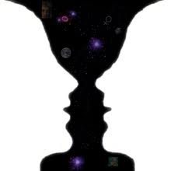

Slide 19
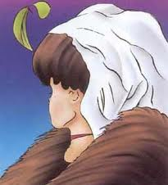

Slide 20

Lo que vio el perro: y otras aventuras
Otros libros Escritos:
La Clave del Éxito
Fueras de serie:
Porqué unas personas tienen éxito y otras no?

Slide 21
La “inteligencia intuitiva” se basa en cierta capacidad de empatía con aquello de lo que tenemos conocimiento profundo y casi visceral, y que nos permite “intuir” con poco margen de error.

Slide 22
CAPITULO 1
La teoría de las rebanadas delgadas: como un poco de conocimiento nos lleva lejos.
Psicólogo John Gottman, estudio parejas que discuten cualquier tema, y por medio de esto él puede predecir si la pareja estará casada dentro de 15 años. Su porcentaje de precisión es 90%.
Cuando el inconsciente rebana, puede predecir.
Gottman ha encontrado “Los cuatro jinetes: la actitud defensiva; el bloqueo, la crítica y el desdén, es el más importante (eres una bruja).
REBANAR SIEMPRE PRODUCE MEJORES RESULTADOS QUE OTRAS FORMAS MÁS EXAUSTIVAS, pues nos enfocamos en lo primordial.

Slide 23
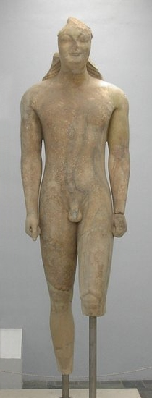
Introducción del libro:
La estatua que tenía algo raro (1983), estatua de mármol del siglo VI (un kurós) comprada por el museo J. Paul Getty. La destacada autoridad Evelyn Harrison, exclamó "Lo siento".
Seri y Evelyn Harrison la ven y notan algo extraño.
Ellos junto a otros expertos en arte, con solo observarla sintieron la repulsión intuitiva.

Slide 24
Los secretos del dormitorio:
El Psicólogo Samuel Gosnien (Juzgar las personalidades de la gente) Diagnostico de personalidad: Inventario de las 5 grandes
Extroversión
Disposición; consciencia
Estabilidad emocional
Apertura a nuevas experiencias
Gosnien, dice que un dormitorio nos puede dar tres claves:
Afirmaciones de identidad: (diploma en la pared),
Residuos del comportamiento (ropa sucia tirada, orden de discos)
Reguladores de pensamientos y sentimientos (una vela de olor).

Slide 25
Los secretos del dormitorio
Dice que un dormitorio nos puede dar tres claves:
Afirmaciones de identidad: diploma en la pared
Residuos del comportamiento: ropa sucia tirada, discos
Regulador de pensamiento-sentimientos: vela de olor
Juzgar las personalidades de la gente

Slide 26
“Laboratorio del amor"
Con tan solo 15 minutos de discusiones grabadas, Gottman pude predecir si una pareja estará o no casada 15 años. Su porcentaje de precisión es de un sorprendente 90%

Slide 27
La relación entre la altura y los mejores salarios.
Compañía de Seguros
  Como han sido tratados los pacientes por el doctor: tono de voz.
  Los pacientes no denuncian a un doctor que aprecian por mala praxis.

Slide 28
Uno de los mejores entrenadores del mundo del tenis Big Breiden comenzó a notar que siempre predecía que un jugador iba ha cometer doble falta.
No sabía cómo se daba cuenta.
NECESITAMOS APREDENDER A ACEPTAR LA NATURALEZA DE NUESTROS JUICIOS INSTANTANEOS

Slide 29
Cuidando al cliente
Gollom, vendedor de autos,
Tiene tres reglas:
1. Cuidar al Cliente
2. Cuidar al cliente y
3. Cuidar al cliente.
Trata de no juzgar a nadie por su aspecto.

Slide 30
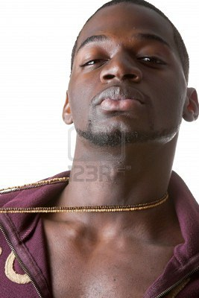
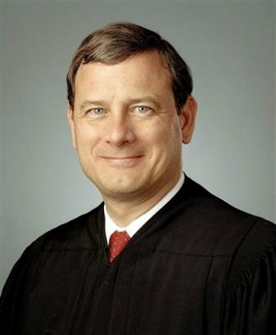
Relaciones raciales
Tendencia a relacionar con conceptos negativos, como violencia, agresión, armas, etc.
Se asocian más fácilmente con ideas positivas

Slide 31
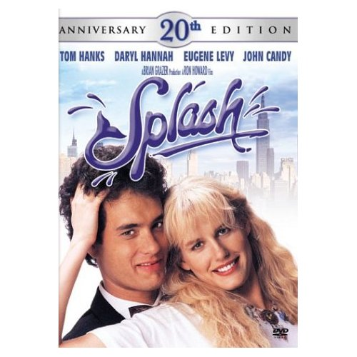
Tom Hanks
La gente lo considera confiable, decente, gracioso y centrado, pero sólo lo conocen a través de sus películas, haciendo todo tipo de personajes”.
Brian Glazer revela cómo fue “ver” a Tom Hanks en el casting de la película Splash, para reconocer en él a una auténtica estrella. No necesitó verlo actuar o tratarlo. “Todos sentimos que ya lo conocíamos.

Slide 32
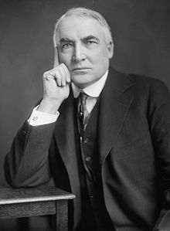
CAPITULO III
EL ERROR WARREN HARDING
“La estereotipia de una etnia o grupo, están dentro de las decisiones emocionales y rápidas. Warren Harding un hombre alto, moreno, apuesto y con pinta de buen estadista llevado a la presidencia de los Estados Unidos. A pesar de las percepciones colectivas, resultó uno de los peores jefes de Estado que recuerda Norteamérica).
Cognición rápida.

Slide 33
El error Warren Harding
Los prejuicios llevaron a este hombre a la presidencia de los Estados Unidos (1921- 1923)
Buen mozo, educado, distinguido y terriblemente carismático.
Solo mirarlo para creerlo poseedor de una cantidad de virtudes y talentos que no tenía.
La peor presidencia en la historia norteamericana.

Slide 34
Rápido y frugal:
Información nueva:
Estrategia consciente es lenta
Estrategia intuitiva es rápida como un abrir y cerrar de ojos “Sintieron algo”.
Inconsciente adaptativo:
Mecanismo capaz de hacer juicios sin ninguna otra información
Los juicios rápidos y primeras impresiones pueden mejorarse por medio del entrenamiento.
Se puede educar las reacciones inconscientes

Slide 35
Escuchando a los doctores:
Como han sido tratados los pacientes por el doctor; los pacientes no denuncian a un doctor que aprecian por mala praxis. Se debe entender la relación entre el médico y el paciente.
El poder de la mirada:
Habilidad de ver y entender al instante.

Slide 36
Cuidando al cliente:
Gollom, vendedor de autos,
Tiene tres reglas:
1. Cuidar al Cliente
2. Cuidar al cliente y
3. Cuidar al cliente.
Trata de no juzgar a nadie por su aspecto.
Caso Aby Conant: audiciones invisibles (Trombón).

Slide 37
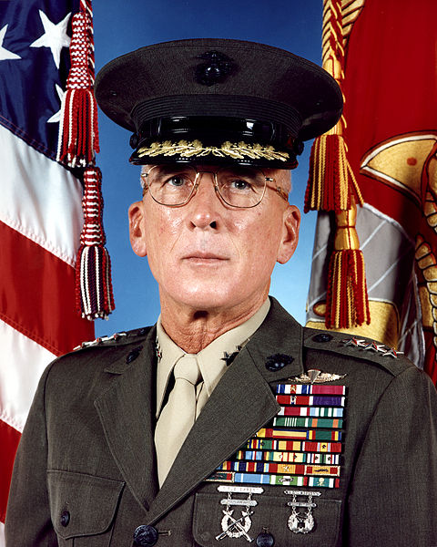
CAPITULO IV
El reto del milenio
La Victoria de Paul K. Van Riper.
Simulacro de guerra 1991, reto de Tormenta del Desierto en el Golfo Pérsico.
GARY KLEIN escribió el libro: LAS FUENTES DEL PODER, enfermeras y bomberos tomaban la decisión con base en su experiencia y en el momento.

Slide 38
LOS PELIGROS DE LA PERCEPCIÓN
La improvisación permite cognición rápida.
Juicios
Precogniciones
Valores
RECONOCER UNA CARA, es cognición inconsciente.
Gary Klaine, bombero, pensó inmediatamente debemos salir, pero no supo porque.

Slide 39
Cuando menos es más:
No es necesario tener mucha información para lograr la meta.
La toma de decisiones exitosa depende de un equilibrio entre el pensamiento deliberado y el instintivo.
La estrategia está en la sencillez. NO SOBRECARGAR CON INFORMACIÓN para no ahogarse en los datos.

Slide 40
CAPITULO V.
Dilema de Kenna.
No es un músico fácil de catalogar, y en el mercado musical actual le convierte en una venta difícil.
Tenía el apoyo de muchos amantes de la música (Paul McGuinness, manager de U2, lo elogió) Un directivo de Atlantic Records lo recomendó Pero después de un estudio de mercado, no consiguió entrar en ninguna cadena de radio.
El fracaso de la nueva coca-cola.
Lo que importa es la imagen de la marca.
Rebanar tiene que hacerse en contexto.

Slide 41
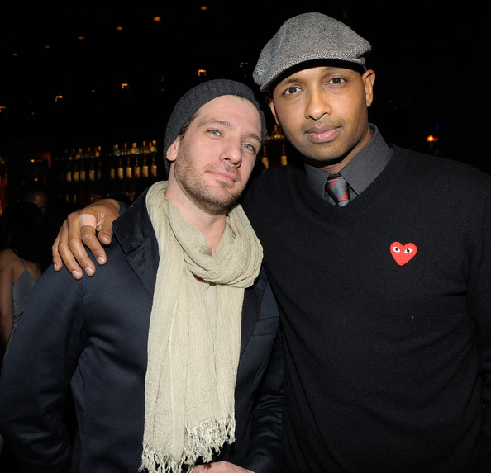
Kenna
Tenía el apoyo de muchos amantes de la música: artista que podría cambiar el mundo.
Después de un estudio de mercado, no consiguió entrar en ninguna cadena de radio.

Slide 42
LA SILLA DE LA MUERTE
Silla Aeron, algo diferente; una silla cómoda, para personas que estuvieran largas horas sentados.
Parecía un insecto gigante. No se vendía, rechazada.
1992, inician las pruebas.
Herman Miller mejoró el diseño.
Gano premios y las ventas comenzaron a crecer.

Slide 43
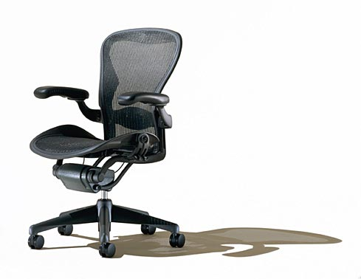
LA SILLA DE LA MUERTE

Slide 44
CAPITULO VI
El delicado arte de leer la mente.
Amadou Diallo, inmigrante, era tartamudo
Tres errores fatales
Los policías fallaron en no leer en la mente de Diallo.
Decidir que Diallo era sospechoso
El que no hullera
Pensar que Diallo fuera peligroso
En esos momentos de estrés, la visión del túnel y la respuesta hormonal provoca un cortocircuito en la habilidad del cerebro para intuir la información pertinente en ese momento.
Inferir las motivaciones e intenciones de otros es una rebanada clásica.

Slide 45
La teoría de leer la Mente
Silvan S. Tomkins y Paul Ekman, 1960 estudian las expresiones faciales.
Tomkins Dijo mirando las caras de la Tribu Fore Sur, estas son personas dulces, gentiles pacíficas y mirando las Caras de los KUKUKU, estos son violentos y hay mucha evidencia de homosexualismo.
Ekman recuerda que la cara es una mina de oro de información hay 43 unidades de movimiento y hasta 10 mil combinaciones posibles.

Slide 46
La cara desnuda
La información dada por la cara es lo que sucede en nuestras mentes.
Documentaron las necesidades fisiológicas de tristeza, enfado y miedo.
Una emoción básica es inmediatamente mostrada en la cara.
Base fisiológica de lo que rebanamos de las personas.
Cuando alguien nos dice te quiero le miramos a la cara para determinar si el sentimiento es genuino.
El autista está ciego de mente, no interpreta los gestos o expresiones faciales.

Slide 47
Conclusiones
Primera lección: Pensar sin pensar.
Segunda lección: juzgar con base en la habilidad, Ponerle atención al detalle más mínimo, los dos primeros segundos.
Tercera Lección: La clave de la toma de buenas decisiones no es exceso de información es comprensión.
“Sabiduría que se adquiere luego de toda una vida de aprender, observar y ejecutar es formar una opinión, eso es blink.”

Slide 48
Conclusiones
“Casi siempre funcionamos con el piloto automático, lo cual significa que pensamos y actuamos sin detenernos a razonar y, lo que es más sorprendente, lo hacemos bastante bien, por lo menos en la mayoría de los casos. Esto nos permite tomar buenas decisiones “en un abrir y cerrar de ojos” que vendría a ser la traducción más apropiada del término inglés “blink”.”

Slide 49
Reflexión final del autor
Lo que cuenta es el instinto que ha sido entrenado para sentir correctamente a través de experiencias relevantes.
«Tomar en serio la cognición rápida, es decir, reconocer el increíble poder que tienen en nuestras vidas, para bien o para mal, las primeras impresiones, exige que tomemos las medidas oportunas para gestionarlas y controlarlas.»
“si tomáramos en serio nuestro instinto y dejáramos de fiarnos solamente del análisis racional cambiarían la forma de librar las guerras, los productos que vemos en las estanterías, las películas, la manera de formar a los agentes de policía, los consejos que se dan a las parejas, las entrevistas de trabajo y muchas otras cosas. Y, combinando todos esos pequeños cambios lograríamos crear un mundo diferente y mejor.»
En Inteligencia intuitiva queda claro que la facultad de extraer conclusiones a partir de una pequeña selección de datos significativos no es un don: es una capacidad inherente al ser humano que debemos tomar en serio y aprender a cultivar en nuestro favor.

Slide 50
MUCHAS GRACIAS

